Slide 1
Lezione 5 Le misure di disuguaglianza
Prof. Roberto Costa
Scienze dell’educazione - Statistica sociale (305sf)

Slide 2
Dove eravamo rimasti
Nella scorsa lezione abbiamo finito la parte sulle misure centrali e abbiamo iniziato a parlare delle misure di disuguaglianza.
Abbiamo visto assieme come, da sole, le misure centrali ci aiutano a sintetizzare una distribuzione, ma da sole non ci consentono di spiegare tutte le caratteristiche di una distribuzione.

Slide 3
Omogeneità e eterogeneità
Parlando di una distribuzione possiamo valutare come i valori rilevati si distribuiscano tra le modalità.
Distinguiamo quindi tra:
Massima omogeneità: quando tutte le osservazioni confluiscono in un’unica modalità.
Massima eterogeneità: quando le osservazioni si distribuiscono equamente tra tutte le modalità.
Ad es. intervisto gli studenti di un corso di studio e chiedo il genere.
Massima omogeneità: 10 interviste, 10 di genere femminile e 0 di genere maschile.
Massima eterogeneità: 5 di genere femminile e 5 di genere maschile.

Slide 4
Omogeneità e eterogeneità
Nell’ambito delle scienze sociali, queste due condizioni estreme sono difficilmente riscontrabili, per cui uno strumento che ci aiuti a misurare questo concetto può essere molto utile.
Corrado Gini formulò l’indice di eterogeneità:
$E=1 − \sum_{i=1}^{k}{f_{i}^{2}}$
Dove $f_{i}$= $\frac{n_{i}}{N}$
Il valore minimo sarà 0 quando una modalità ha frequenza relativa pari a 1 e tutte le altre modalità hanno frequenza relativa pari a 0.
Il valore massimo sarà pari a (k-1)/k dove k è il numero di modalità.

Slide 5
Omogeneità e eterogeneità
Riprendiamo l’esempio precedente, 10 interviste rileviamo la variabile genere che ha 2 modalità di risposta (k = 2). Nel primo caso 10 femmine (f =1) e 0 maschi (f = 0), nel secondo 5 femmine (f = 0,5) e 5 maschi (f = 0,5).
$E=1 − \sum_{i=1}^{k}{f_{i}^{2}}$
Dove $f_{i}$= $\frac{n_{i}}{N}$
Nel primo caso avremo: E = 1 – (1² + 0²), ovvero E = 1 – 1 E = 0
Nel secondo caso:
E = 1 – (0,5² + 0,5²), ovvero E = 1 – 0,25 – 0,25 E = 0,5 che corrisponde al valore massimo
(2 – 1)/2 = 0,5

Slide 6
La rappresentazione grafica della variabilità
Utilizziamo il grafico a scatola (più comunemente chiamato box-plot) per rappresentare in un solo grafico diversi valori caratteristici di una variabile.
Proposto inizialmente da J. Tukey, viene utilizzato per farsi velocemente un’idea della distribuzione di una variabile.

Slide 7
Il box-plot
È composto dai seguenti elementi:
Una linea continua che rappresenta il valore della mediana.
Un box che congiunge i valori che occupano il 1° e il 3° quartile, dove si colloca il 50% dei dati.
Due whiskers (baffetti) che congiungono i valori che non superano 1,5 volte l’estensione del box.
Eventuali outliers (valori estremi) che sforano i whiskers.

Slide 8
Il box-plot
Reddito medio
maschi | femmine
1.450 | 1.320
1.540 | 1.465
1.650 | 1.510
1.720 | 1.600
1.865 | 1.745
1.950 | 1.875
2.100 | 2.000
2.250 | 2.180
2.350 | 2.270
2.520 | 2.320
2.650 | 2.400
2.850 | 2.550
2.950 | 2.635
3.150 | 2.700
3.540 | 2.850
3.825 | 2.975
4.300 | 3.100
4.450 | 3.300
5.200 | 3.450
5.450 | 3.600
6.200 | 3.800

Slide 9
Il box-plot
Reddito medio
maschi | femmine
1.450 | 1.320
1.540 | 1.465
1.650 | 1.510
1.720 | 1.600
1.865 | 1.745
1.950 | 1.875
2.100 | 2.000
2.250 | 2.180
2.350 | 2.270
2.520 | 2.320
2.650 | 2.400
2.850 | 2.550
2.950 | 2.635
3.150 | 2.700
3.540 | 2.850
3.825 | 2.975
4.300 | 3.100
4.450 | 3.300
5.200 | 3.450
5.450 | 3.600
6.200 | 3.800
27.500 | 4.500

Slide 10
La forma di una distribuzione
Due variabili possono avere la stessa variabilità e lo stesso centro, ma essere molto diverse per il comportamento della distribuzione.
Si fa riferimento a due misure che analizzano la forma di una distribuzione:
L’asimmetria, che si verifica quando non è possibile individuare un asse verticale che divida la distribuzione in due parti specularmente uguali.
La curtosi, ovvero l’appiattimento di una distribuzione, che coincide con un peso più o meno accentuato delle sue code.

Slide 11
Asimmetria
La nozione di asimmetria ha senso se un carattere è almeno ordinabile.
Si misura confrontando 3 indici di posizione: media, moda e mediana.
Simmetria -> Moda = Mediana = Media
Asimmetria positiva -> Moda < Mediana < Media
Asimmetria negativa -> Media < Mediana < Moda

Slide 12
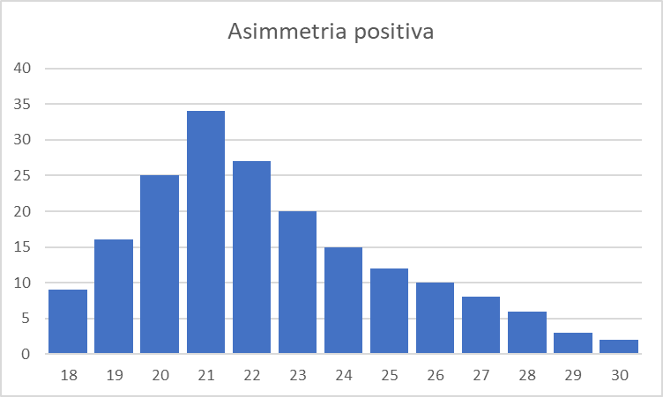
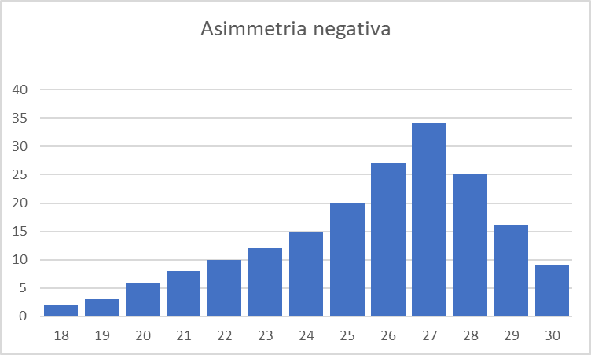
Asimmetria
Vediamo due distribuzioni asimmetriche:
Media 22,4 Media 25,6
Mediana 22 Mediana 26
Moda 21 Moda 27

Slide 13
Indice di asimmetria
Si basa sul momento centrato della media aritmetica.
$M_{3}$= $\frac{\sum_{i=1}^{N}{\left(x_{i}−m_{x}\right)3}}{N}$
Elevando al cubo gli scarti dalla media, l’indice di asimmetria M₃ può assumere valori sia negativi che positivi.
Se M₃ > 0 si ha asimmetria positiva.
Se M₃ < 0 si ha asimmetria negativa.

Slide 14
Appiattimento
Con il termine appiattimento si intende la forma più o meno appuntita di una distribuzione di dati, rispetto alla distribuzione normale. Di conseguenza esso indica il maggiore o minore peso dei valori posti agli estremi della distribuzione (code), rispetto a quelli della parte centrale.

Slide 15
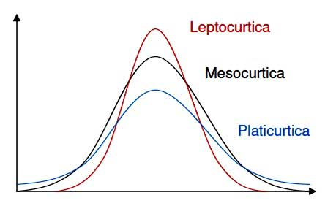
Indice di curtosi di Pearson
Il rapporto tra la parte centrale della distribuzione e le code si definisce curtosi. Si può calcolare un indice con la media delle potenze quarte della variabile standardizzata.
$B^{2}$ = $\frac{\sum_{i=1}^{N}{(\left(x_{i}−m_{x}\right)/σ\text{)} 4}}{N}$
Questo indice vale 3 quando la distribuzione ha due flessi equidistanti dal valore centrale, è maggiore di 3 per distribuzioni più appuntite e minore di 3 per distribuzioni piuttosto piatte.

Slide 16
Concentrazione di una variabile trasferibile
Esiste una misura di disuguaglianza costruita per variabili quantitative con proprietà trasferibili.
Cosa significa proprietà trasferibili? Significa che sono cedibili ad altre unità.
Ad esempio sono proprietà trasferibili il reddito, i consumi, il numero di beni posseduti, il Pil, ecc. che possono essere trasferiti da una persona all’altra.
Non sono proprietà trasferibili, invece, l’età, l’altezza, ecc.
Poter valutare come queste proprietà siano concentrate in poche unità dà una misura del livello di disuguaglianza.
Un caso classico riguarda la distribuzione del reddito.

Slide 17
Il rapporto di concentrazione di Gini
È il valore che misura tipicamente la disuguaglianza di proprietà trasferibili.
L’indice di concentrazione non valuta la ricchezza nel suo complesso, ma come questa si distribuisce all’interno di una popolazione, di un paese, ...
Il ragionamento che sta alla base di questo indice è molto semplice e parte dalla differenza tra come sarebbe distribuito il reddito in caso di equidistribuzione e la situazione concreta.
Ad esempio in caso di equidistribuzione il 5% di una popolazione dovrebbe detenere il 5% delle ricchezze, ma sappiamo bene che non è così.

Slide 18
Il rapporto di concentrazione di Gini
L’indice di Gini mette a confronto la proporzione dei casi sul numero di frequenze totale (p) e la proporzione della quantità posseduta sul totale (q).
$R=1 − \frac{\sum_{i=0}^{N−1}{q_{i}}}{\sum_{i=0}^{N−1}{p_{i}}}$
è pari a 0 in presenza di equidistribuzione del reddito, cioè tutte le persone hanno la stessa ricchezza.
è pari a 1 in presenza di massima concentrazione del reddito, cioè solo una persona detiene tutto la ricchezza.
Cerchiamo di spiegare questa formula attraverso una rappresentazione grafica.
Ricordiamoci che dobbiamo iniziare dall’ordinare i dati dal valore più basso a quello più alto.
Nel caso del reddito, ordineremo dal reddito più basso a quello più elevato.

Slide 19
La curva di Lorenz
In caso di equidistribuzione le coppie di punti (p_{i}, q_{i}) si andrebbero ad allineare lungo la bisettrice OA (retta di equidistribuzione).
Se tutta la ricchezza fosse concentrata in una sola unità , la distribuzione sarebbe sempre pari a 0, ad eccezione dell’ultimo caso pari ad A (linea OBA).
Nei casi intermedi si darà luogo ad una spezzata sotto al segmento di equidistribuzione.
L’area compresa tra la spezzata di concentrazione e il segmento di equidistribuzione si chiama area di concentrazione.
A
B
O

Slide 20
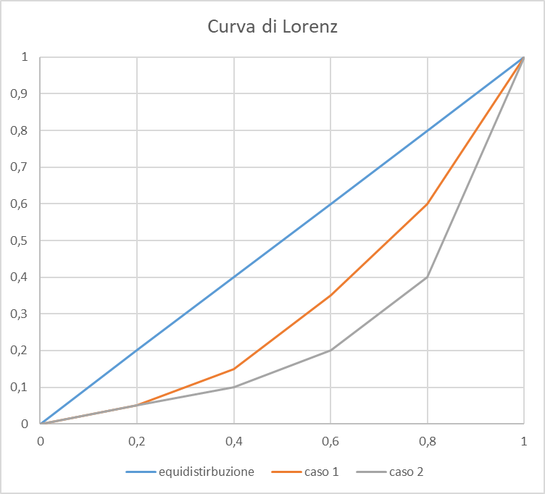
Facciamo un esempio
Unità | Equidistribuzione | Caso 1 | Caso 2
1 | 0,20 | 0,05 | 0,05
2 | 0,20 | 0,10 | 0,05
3 | 0,20 | 0,20 | 0,10
4 | 0,20 | 0,25 | 0,20
5 | 0,20 | 0,40 | 0,60
Totale | 1,00 | 1,00 | 1,00
Unità | Equidistribuzione p cumulata | Caso 1 - q cumulata | Caso 2 - q cumulata
1 | 0,20 | 0,05 | 0,05
2 | 0,40 | 0,15 | 0,10
3 | 0,60 | 0,35 | 0,20
4 | 0,80 | 0,60 | 0,40
5 | 1,00 | 1,00 | 1,00

Slide 21
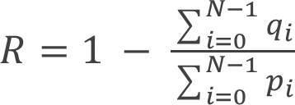
Facciamo un esempio
R1 = 1 - (0,05+0,15+0,35+0,60)/(0,2+0,4+0,6+0,8)
R1 = 1 – (1,15/2) = 1-0,575 = 0,425 (minore concentrazione)
R2 = 1 – (0,05+0,10+0,20+0,40)/(0,2+0,4+0,6+0,8)
R2 = 1 – (0,75/2) = 1-0,375 = 0,625 (maggiore concentrazione)
Unità | Equidistribuzione p cumulata | Caso 1 - q cumulata | Caso 2 - q cumulata
1 | 0,20 | 0,05 | 0,05
2 | 0,40 | 0,15 | 0,10
3 | 0,60 | 0,35 | 0,20
4 | 0,80 | 0,60 | 0,40
5 | 1,00 | 1,00 | 1,00

Slide 22
La standardizzazione
Nell’ambito della ricerca sociale spesso si necessita di confrontare i valori di due distribuzioni che non hanno la stessa unità di misura (pensiamo ad esempio al voto dell’esame di maturità che una volta era in sessantesimi e ora in centesimi)
È necessario riportare i differenti voti sulle stesse unità di misura.
Si applica la cosiddetta standardizzazione, ovvero trasformiamo i valori sottraendo da ogni valore la media e dividendo il risultato per la deviazione standard.
$z_{i}=\frac{x_{i}−m_{x}}{σ}$
La nuova variabile Z avrà media 0 e varianza 1, media, moda e mediana saranno coincidenti.

Slide 23
Confronti basati sui rapporti
Un modo semplice per confrontare i dati di una distribuzione consiste nei cosiddetti rapporti statistici.
Ad esempio per calcolare la frequenza relativa abbiamo messo a rapporto la frequenza di una modalità al totale della distribuzione.
Distinguiamo 4 tipologie di rapporti:
rapporto di composizione,
rapporto di coesistenza,
rapporto di derivazione,
rapporto di densità.

Slide 24
Rapporto di composizione
Si parla di rapporto di composizione o di rapporto parte al tutto quando dividiamo il valore di una frequenza di una modalità con il totale.
Ad esempio l’indice di vecchiaia si calcola dividendo il numero delle persone con 65 anni e oltre per il totale della popolazione residente.

Slide 25
Rapporto di coesistenza
Si parla di rapporto di coesistenza quando dividiamo il valore di una frequenza (o di una quantità) di una modalità per quello di un’altra modalità.
Ad esempio l’indice di dipendenza si calcola dividendo il numero delle persone con 65 anni e oltre e di persone con meno di 15 anni per il totale della popolazione attiva (tra 15 e 64 anni).

Slide 26
Rapporto di derivazione
Si parla di rapporto di derivazione quando dividiamo il valore di una frequenza (o di una quantità) di un fenomeno e quella di un altro che può essere considerato il suo presupposto logico.
Ad esempio posso mettere a rapporto il numero dei laureati e il numero degli iscritti di una facoltà.
Un altro rapporto di derivazione è il tasso di fecondità di una data popolazione in un determinato periodo (di solito, un anno). È il valore relativo di nati in quel periodo rispetto al numero delle donne in età feconda (fra i 15 e i 49 anni, secondo il parere di alcuni demografi, 15-44 anni secondo quello di altri).

Slide 27
Rapporto di densità
Si parla di rapporto di densità quando rapportiamo la dimensione globale di un fenomeno alla dimensione spaziale, temporale o caratterizzante cui esso fa riferimento.
Ad esempio la densità abitativa, ovvero il numero di abitanti e l’estensione del territorio in kmq, l’indice di affollamento di un’abitazione, ovvero il rapporto tra il numero di abitanti e il numero di stanze.

Slide 28
Coefficienti basati sulle differenze
Nella ricerca sociale ci troviamo frequentemente a mettere a confronto dei fenomeni in spazi o tempi differenti.
Pensiamo ad esempio quando confrontiamo la percentuale di laureati all’interno di una popolazione in tempi differenti, o quando analizziamo lo stesso fenomeno nello stesso tempo, ma su territori differenti.
Si parla in questo caso di:
Serie temporali, la sequenza di valori che assume un determinato fenomeno nella stessa popolazione di riferimento in tempi diversi (ad es. % di disoccupati in Italia dal 2010 al 2021)
Serie territoriali, la sequenza dei valori assunti da un determinato fenomeno nello stesso tempo, ma in aggregati territoriali diversi (ad es. % di disoccupati in Italia nel 2021 per regione o provincia)

Slide 29
Coefficienti basati sulle differenze
Se vogliamo studiare le variazioni di un fenomeno rilevato in situazioni temporali e/o territoriali differenti possiamo utilizzare le variazioni assolute o le variazioni relative.
Variazione assoluta = b – a
Variazione relativa = (b – a)/a
Variazione relativa percentuale = (b – a)/a * 100

Slide 30
Coefficienti basati sulle differenze
Dipendenti a tempo determinato/indeterminato (in migliaia)
Fonte: Istat, Rilevazione continua sulle forze di lavoro
Variazione assoluta = b – a
Tempo indeterminato = 637 – 535 = 102
Tempo determinato = 412 – 346 = 66
 | 2° trim. 2021 | 2° trim. 2022
Tempo indeterminato | 535 | 637
Tempo determinato | 346 | 412

Slide 31
Coefficienti basati sulle differenze
Dipendenti a tempo determinato/indeterminato (in migliaia)
Fonte: Istat, Rilevazione continua sulle forze di lavoro
Variazione relativa = (b – a)/a
Tempo indeterminato = 102/535 =0,19
Tempo determinato = 66/346 = 0,19
 | 2° trim. 2021 | 2° trim. 2022
Tempo indeterminato | 535 | 637
Tempo determinato | 346 | 412

Slide 32
Coefficienti basati sulle differenze
Dipendenti a tempo determinato/indeterminato (in migliaia)
Fonte: Istat, Rilevazione continua sulle forze di lavoro
Variazione relativa percentuale = (b – a)/a * 100
Tempo indeterminato = 102/535 * 100 = 19,1%
Tempo determinato = 66/346 * 100 = 19,1%
 | 2° trim. 2021 | 2° trim. 2022
Tempo indeterminato | 535 | 637
Tempo determinato | 346 | 412

Slide 33
I numeri indice
Per mettere a confronto l’andamento complessivo di una serie territoriale o temporale si ricorre ai numeri indice.
I numeri indice permettono di studiare l’intensità di un cambiamento di un fenomeno, nel tempo o nello spazio, facendo riferimento a un contesto chiamato base del numero indice, che solitamente assume valore 100.
In questo caso si parla di numero indice a base fissa.

Slide 34
I numeri indice
Guardiamo questa tabella, in particolare prendiamo i dati degli occupati dal 2° trim. 2019
 |  | T2-2019 | T3-2019 | T4-2019 | T1-2020 | T2-2020 | T3-2020 | T4-2020 | T1-2021 | T2-2021 | T3-2021 | T4-2021 | T1-2022 | T2-2022
Condizione professionale europea
forze lavoro |  | 25 807 | 25 535 | 25 657 | 25 134 | 23 967 | 24 881 | 24 762 | 24 421 | 24 963 | 25 095 | 25 204 | 24 911 | 25 258
occupati |  | 23 307 | 23 225 | 23 129 | 22 759 | 22 093 | 22 336 | 22 353 | 21 832 | 22 576 | 22 884 | 22 924 | 22 737 | 23 253
disoccupati |  | 2 500 | 2 309 | 2 528 | 2 375 | 1 874 | 2 545 | 2 410 | 2 589 | 2 388 | 2 211 | 2 280 | 2 174 | 2 006
totale inattivi |  | 25 755 | 25 975 | 25 846 | 26 376 | 27 549 | 26 585 | 26 641 | 26 961 | 26 357 | 26 216 | 26 006 | 26 305 | 25 917
forze lavoro potenziali |  | 2 814 | 3 070 | 2 782 | 3 025 | 3 849 | 3 209 | 3 185 | 3 819 | 3 134 | 2 978 | 2 710 | 2 665 | 2 381
non cercano e non disponibili |  | 22 941 | 22 904 | 23 063 | 23 350 | 23 701 | 23 376 | 23 456 | 23 142 | 23 223 | 23 238 | 23 296 | 23 640 | 23 537
totale |  | 51 562 | 51 509 | 51 503 | 51 510 | 51 517 | 51 465 | 51 403 | 51 382 | 51 320 | 51 311 | 51 210 | 51 216 | 51 176

Slide 35
I numeri indice
Costruiamo i nostri numeri indice a base fissa dividendo i valori per il dato di riferimento, ovvero il 2° trimestre 2019.
 | T2-2019 | T3-2019 | T4-2019 | T1-2020 | T2-2020 | T3-2020 | T4-2020 | T1-2021 | T2-2021 | T3-2021 | T4-2021 | T1-2022 | T2-2022
occupati | 23.307 | 23.225 | 23.129 | 22.759 | 22.093 | 22.336 | 22.353 | 21.832 | 22.576 | 22.884 | 22.924 | 22.737 | 23.253
Numero indice | 100,0 | 99,6 | 99,2 | 97,6 | 94,8 | 95,8 | 95,9 | 93,7 | 96,9 | 98,2 | 98,4 | 97,6 | 99,8

Slide 36
I numeri indice
Se invece rapportiamo ogni intensità alla precedente otteniamo un insieme di numeri indice a base mobile.
Il numero indice a base mobile informa sulle variazioni di un fenomeno da un periodo a quello successivo.
 | T2-2019 | T3-2019 | T4-2019 | T1-2020 | T2-2020 | T3-2020 | T4-2020 | T1-2021 | T2-2021 | T3-2021 | T4-2021 | T1-2022 | T2-2022
occupati | 23.307 | 23.225 | 23.129 | 22.759 | 22.093 | 22.336 | 22.353 | 21.832 | 22.576 | 22.884 | 22.924 | 22.737 | 23.253
Numero indice a base fissa | 100,0 | 99,6 | 99,2 | 97,6 | 94,8 | 95,8 | 95,9 | 93,7 | 96,9 | 98,2 | 98,4 | 97,6 | 99,8
Numero indice a base mobile |  | 99,6 | 99,6 | 98,4 | 97,1 | 101,1 | 100,1 | 97,7 | 103,4 | 101,4 | 100,2 | 99,2 | 102,3

Slide 37
Per chi è curioso
https://www.istat.it/it/benessere-e-sostenibilità
Sia per il Benessere equo e sostenibile che per i Sustainable Development Goals, potete trovare diversi indicatori.
Riuscite a trovare un esempio per le 4 tipologie di rapporti di cui abbiamo parlato nel corso della lezione?
rapporto di composizione,
rapporto di coesistenza,
rapporto di derivazione,
rapporto di densità.

